Slide 1
ĐỒ ÁN TỐT NGHIỆP
Đề tài: Hệ thống đăng ký và quản lý
thực tập tại doanh nghiệp
Sinh viên thực hiện: Nguyễn Công Sơn
Lớp: INPG12 – K58
Giảng viên hướng dẫn: ThS: Nguyễn Hồng Phương

Slide 2

MỤC LỤC
Khảo sát yêu cầu
Phân tích hệ thống
Thiết kế hệ thống
Cài đặt thực nghiệm
Kết luận
Tài liệu tham khảo

Slide 3
1. Khảo sát yêu cầu
Sinh viên
Đăng ký học phần thực tập kỹ thuật
Trải nghiệm phong cách làm việc tại công ty
Tham gia vào các dự án thực tế
Giảng viên
Quản lý sinh viên tham gia thực tập
Thống nhất toàn bộ dữ liệu, có thể tra cứu
Báo cáo tình trạng, thống kê dữ liệu
Doanh nghiệp
Tuyển sinh viên tham gia thực tập
Tìm kiếm nhân lực

Slide 4
2. Phân tích hệ thống

Slide 5
3. Thiết kế hệ thống
3.1. Thiết kế tổng thể
Nền tảng web, mô hình MVC, tích hợp Gmail và eSMS, CSDL MySQL, server Tomcat 8

Slide 6
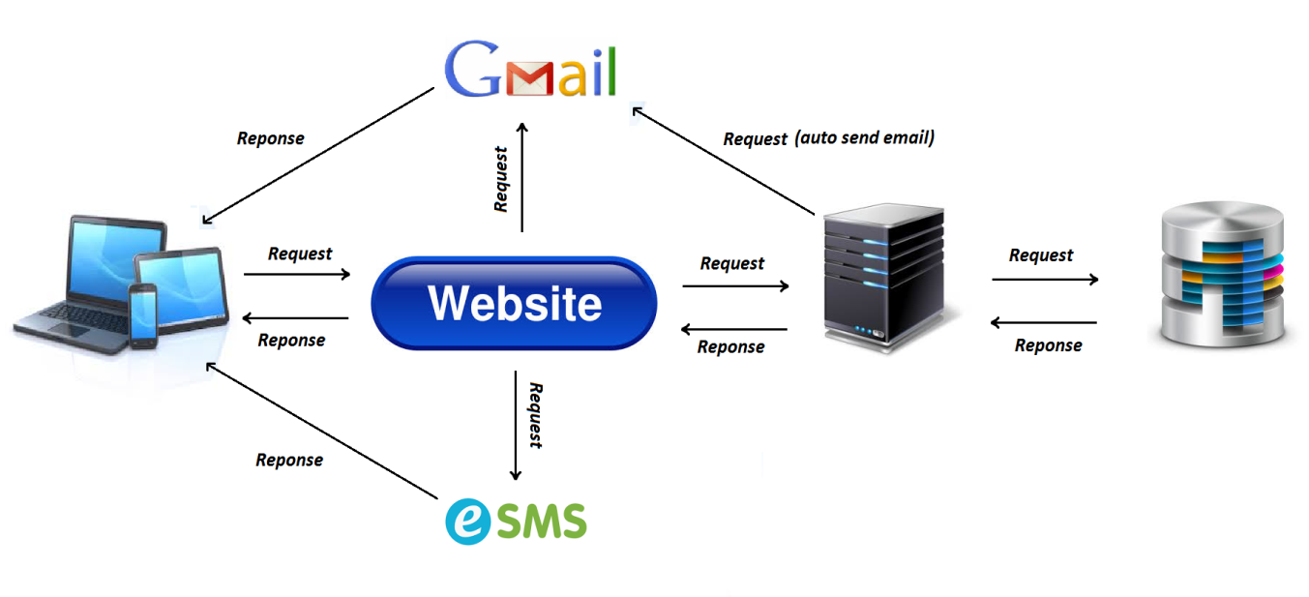
3. Thiết kế hệ thống 3.1. Thiết kế tổng thể
Nền tảng web, mô hình MVC, tích hợp Gmail và eSMS, CSDL MySQL, server Tomcat 8

Slide 7
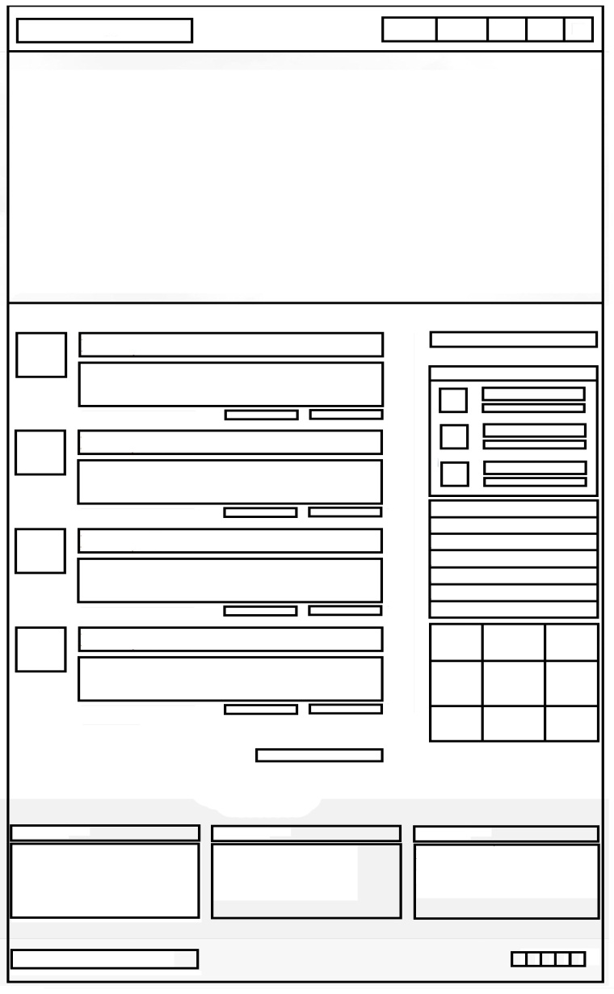
3. Thiết kế hệ thống 3.2. Thiết kế giao diện
Giao diện được xây dựng bằng JSP/HTML/CSS/JS
Sử dụng Bootstrap 4
Các thành phần bao gồm:
Header (nav and banner)
Content( right and left)
Footer

Slide 8
3. Thiết kế hệ thống 3.3. Thiết kế CSDL

Slide 9
3. Thiết kế hệ thống 3.3. Thiết kế so khớp thông tin

Slide 10
4. Cài đặt thực nghiệm
4.1. Công cụ lập trình
4.2. Struts 2 Framework
4.3. Hibernate Framework
4.4. Apache POI
4.5 Kế quả chương trình

Slide 11
KẾT LUẬN
- C

Slide 12
TÀI LIỆU THAM KHẢO

